Slide 2
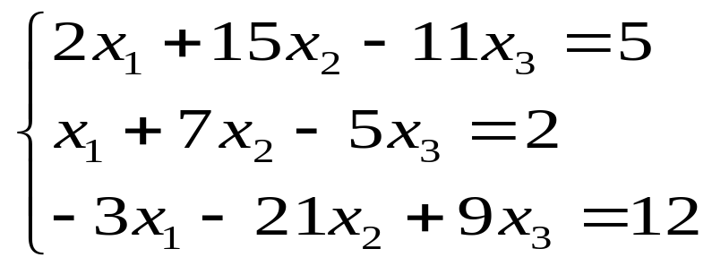
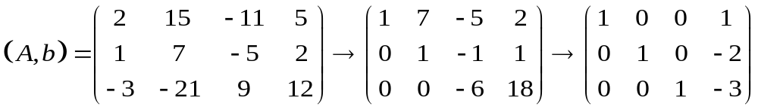

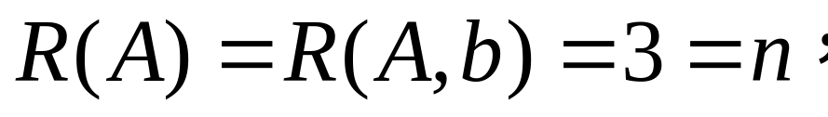
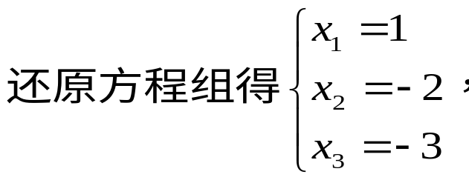
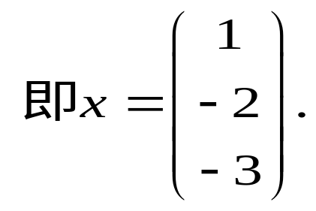
3.3 线性方程组解的判定
例1 解线性方程组
解：对方程组的增广矩阵施以行的初等变换得
方程组有唯一解。

Slide 3
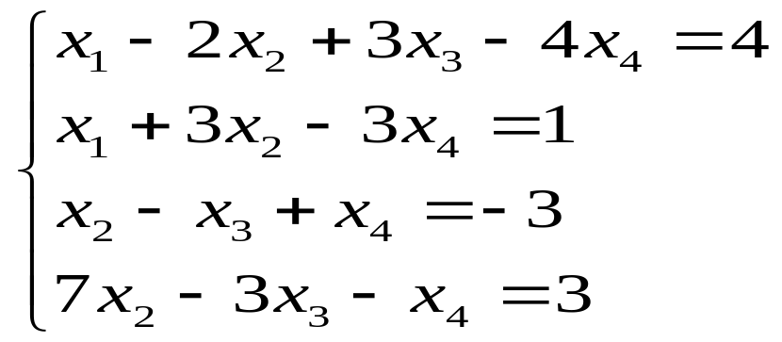
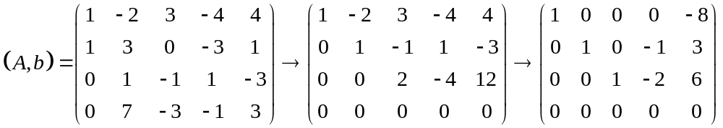

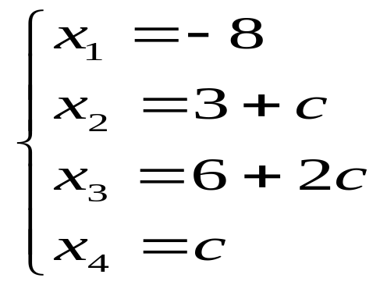
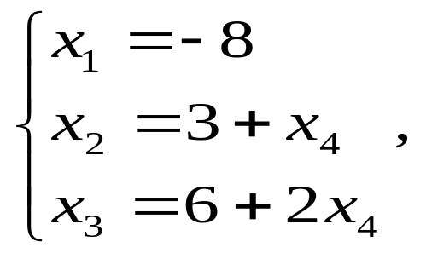
3.3 线性方程组解的判定
例2 解线性方程组
解：对方程组的增广矩阵施以行的初等变换得
有 4-3=1 个自由变量，
方程组有无穷多解。
还原方程组为
其中c为任意常数。

Slide 4
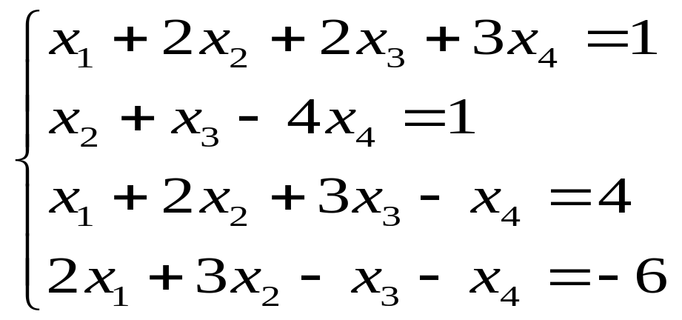
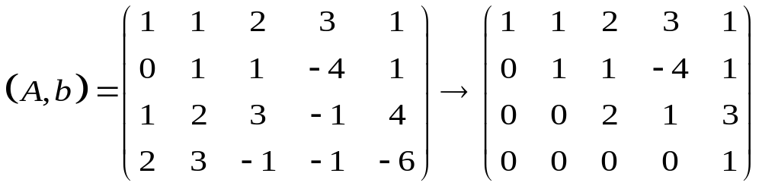

例3 解线性方程组
解：对方程组的增广矩阵施以行的初等变换得
导致矛盾方程，
方程组无解。

Slide 5


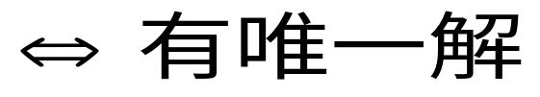

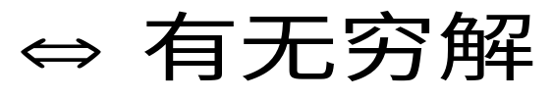

3.3 线性方程组解的判定
1
非齐次线性方程组解的判定定理
未知数总数个数
非自由变量
个数个数
无自由变量
有 个自由变量

Slide 6

3.3 线性方程组解的判定
2 齐次线性方程组解的判定定理
齐次线性方程组一定有解.
思考题

Slide 7
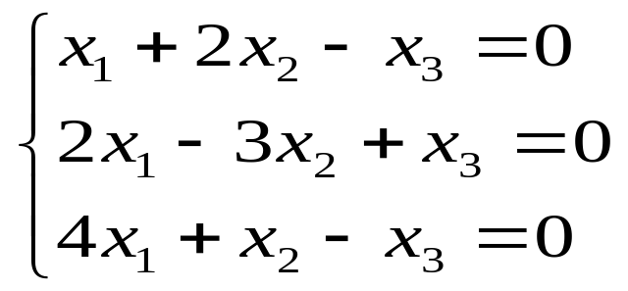
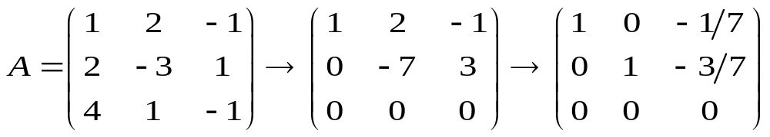

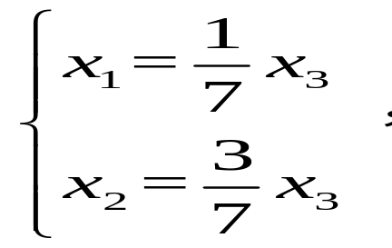
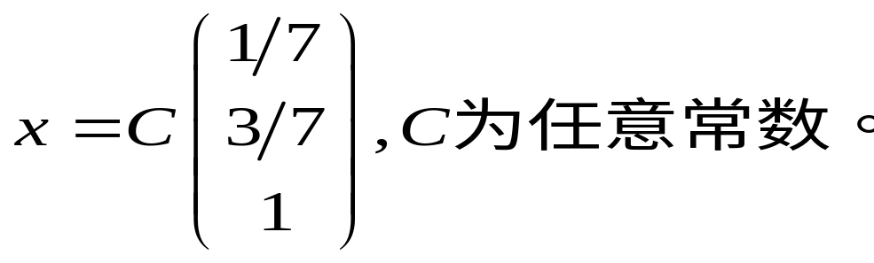
3.3 线性方程组解的判定
例4 解线性方程组
解：对齐次方程组的系数矩阵施以行的初等变换得
有 1 个自由变量，有非零解。
还原方程组为：
得通解

Slide 8
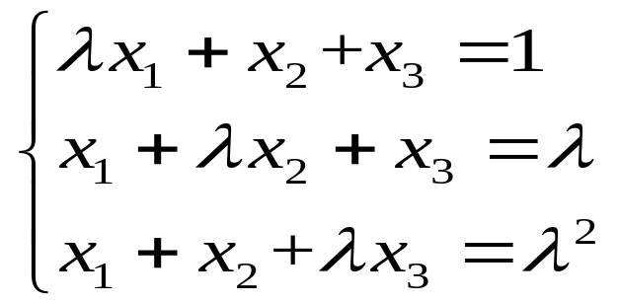

3.3 线性方程组解的判定
例5 讨论线性方程组 ，当 取何值时
方程组有唯一解？无穷解？无解？并在无穷解时求解。
解法1：利用非齐次线性方程组解的判定定理，通过增广矩阵的初等行变换进行讨论
一般
解法2：利用克拉默法则，通过系数行列式计算结果进行讨论，从唯一解入手
特殊

Slide 9
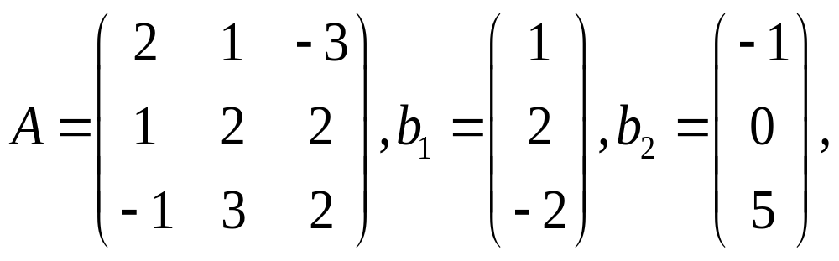

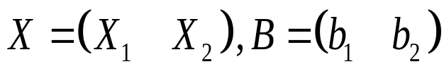


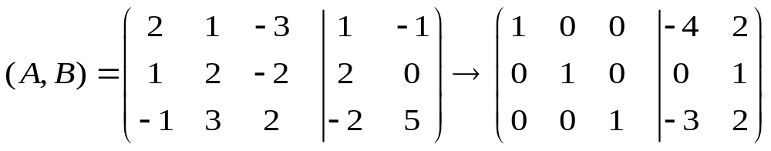

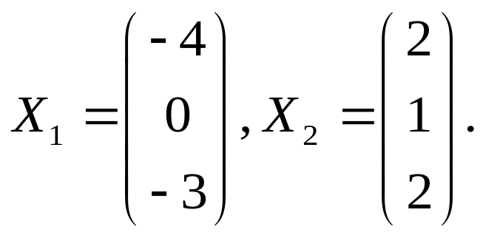
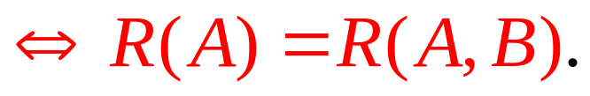
3.3 线性方程组解的判定
例6 设 求系列线性方程组 的解。
解：设 ，得矩阵方程
可得
注：矩阵方程 是同系数矩阵系列线性方程组的合成，有
矩阵方程 有解

Slide 10


3.3 线性方程组解的判定
判定定理1
设线性方程组 Ax=b，则 Ax=b 有解 R(A)=R(A, b)
设线性方程组 Ax=b，则 Ax=b 无解 R(A)<R(A, b)
Ax=b 有唯一解 R(A)=R(A, b)=r=n(未知量个数).
判定定理2
Ax=b 有无穷多解 R(A)=R(A, b)=r<n(此时有 n-r 个自由未知量).
Ax=0 只有零解 R(A)=r=n.
推 论
Ax=0 有非零解 R(A)=r<n.

